Slide 1
`
Toán :
Luyện tập chung
Bài 1: Viết chữ và số thích hợp vào ô trống (theo mẫu):

Slide 2
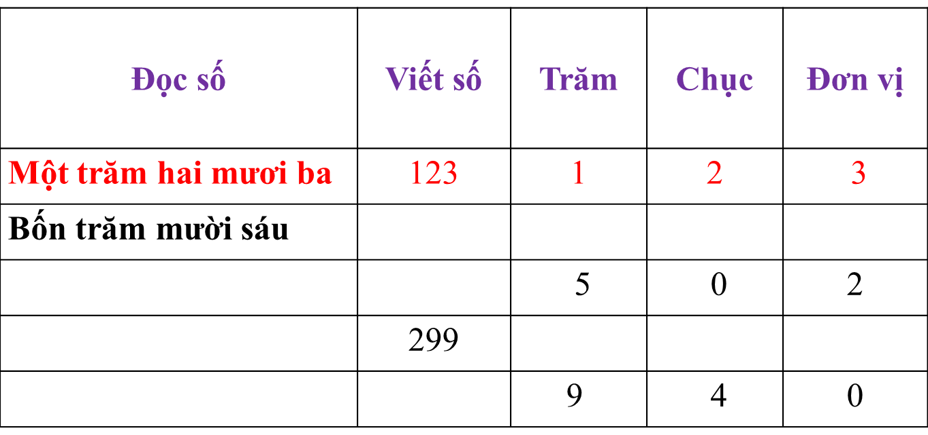
`
Toán :
Luyện tập chung
Bài 1: Viết chữ và số thích hợp vào ô trống (theo mẫu):
416
4
1
6
Năm trăm linh hai
502
Hai trăm chín mươi chín
2
9
9
Chín trăm bốn mươi
940

Slide 3
Luyện tập chung
Bài 2 : Số?
Mẫu :
389
390
391
899
900
901
298
299
300
998
999
1000

Slide 4
Luyện tập chung
Bài 3:
<>=
875 …… 785
697 …… 699
599 …… 701
>
>
321 …… 298
900 + 90 + 8 …… 1000
732 …… 700 + 30 + 2
?
<
<
<
=

Slide 5
Luyện tập chung
Bài 4:

Slide 6
Luyện tập chung
Bài 5:Giá tiền một chiếc bút chì là 700 đồng, giá tiền một chiếc bút bi nhiều hơn giá tiền một chiếc bút chì 300 đồng. Hỏi giá tiền một chiếc bút bi là bao nhiêu đồng?
Tóm tắt :
Giá 1 bút chì : 700 đồng
Giá 1 bút bi nhiều hơn giá 1 bút chì: 300 đồng
Bút bi giá: ….đồng?

Slide 7
Bài giải :
Bút bi có giá là :
700 + 300 = 1000 (đồng)
Đáp số :1000 đồng

